Slide 1

Inteligencia Artificial
Ing. Juancarlos Santana Huamán
jsantana@ucss.edu.pe

Slide 2

Agrupación en el aprendizaje automático: 5 Algoritmos de Agrupación Esenciales
La agrupación es una técnica de aprendizaje automático no supervisado con muchas aplicaciones en las áreas de reconocimiento de patrones, análisis de imágenes, análisis de clientes, segmentación de mercados, análisis de redes sociales, etc. Una amplia gama de industrias utiliza la agrupación, desde las aerolíneas a la sanidad y más allá.
Es un tipo de aprendizaje no supervisado, lo que significa que no necesitamos datos etiquetados para los algoritmos de agrupación; ésta es una de las mayores ventajas de la agrupación frente a otros aprendizajes supervisados como la Clasificación.

Slide 3
¿Qué es la Agrupación?
La agrupación es el proceso de ordenar un grupo de objetos de forma que los objetos de un mismo grupo (que se denomina clúster) sean más parecidos entre sí que a los objetos de cualquier otro grupo. Los profesionales de los datos suelen utilizar la agrupación en la fase de Análisis Exploratorio de Datos para descubrir nueva información y patrones en los datos. Como la agrupación es aprendizaje automático no supervisado, no requiere un conjunto de datos etiquetados.
La agrupación en sí no es un algoritmo específico, sino la tarea general que hay que resolver. Puedes lograr este objetivo utilizando varios algoritmos que difieren significativamente en su comprensión de lo que constituye un conglomerado y en cómo encontrarlos de forma eficiente.
Más adelante en este tutorial, compararemos los resultados de diferentes algoritmos de agrupación, seguidos de una discusión detallada de 5 algoritmos de agrupación esenciales y populares que se utilizan hoy en día en la industria. Aunque los algoritmos son esencialmente matemáticos, este tutorial de agrupación pretende construir una comprensión intuitiva de los algoritmos más que una formulación matemática.

Slide 4
Criterios clave de éxito para el análisis de agrupaciones
La agrupación, a diferencia de los casos de uso del aprendizaje supervisado, como la clasificación o la regresión, no puede automatizarse completamente de principio a fin. Por el contrario, se trata de un proceso iterativo de descubrimiento de información que requiere experiencia en el dominio y un juicio humano utilizado con frecuencia para realizar ajustes en los datos y en los parámetros del modelo para lograr el resultado deseado.
Y lo que es más importante, como la agrupación es un aprendizaje no supervisado y no utiliza datos etiquetados, no podemos calcular métricas de rendimiento como la precisión, el AUC (Área bajo la curva), el RMSE (Error cuadrático medio), etc., para comparar distintos algoritmos o técnicas de preprocesamiento de datos. Como resultado, esto hace que sea realmente difícil y subjetivo evaluar el rendimiento de los modelos de agrupación.
Los criterios clave del éxito en los modelos de agrupación giran en torno a:
¿Es interpretable?
¿El resultado de la agrupación es útil para las empresas?
¿Has aprendido nueva información o descubierto nuevos patrones en los datos de los que no eras consciente antes de la agrupación?

Slide 5
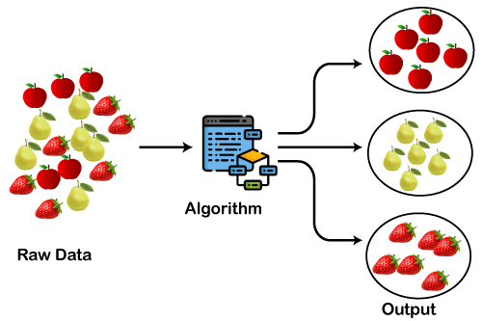
Construir la intuición tras la agrupación
Antes de entrar en detalles algorítmicos, vamos a construir una intuición sobre la agrupación utilizando un ejemplo de juguete de conjuntos de datos de frutas. Supongamos que tenemos una enorme colección de datos de imágenes que contienen tres frutas (i) fresas, (ii) peras y (iii) manzanas.
En el conjunto de datos todas las imágenes están mezcladas y tu caso de uso es agrupar frutas similares, es decir, crear tres grupos en los que cada uno contenga un tipo de fruta. Esto es exactamente lo que hará un algoritmo de agrupación.

Slide 6
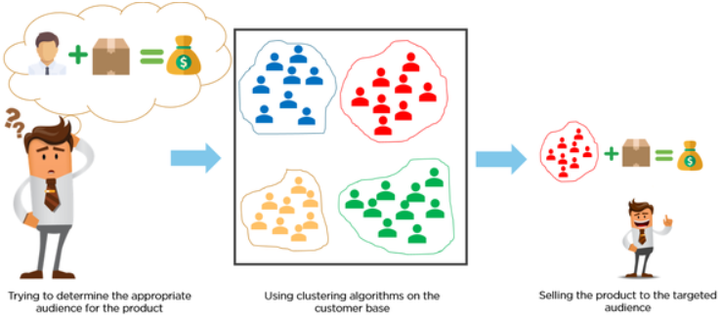
Aplicaciones empresariales de la agrupación
La agrupación es una técnica muy potente y tiene amplias aplicaciones en diversos sectores, desde los medios de comunicación a la sanidad, pasando por la industria manufacturera y los servicios, y en cualquier lugar donde haya grandes cantidades de datos. Veamos algunos casos prácticos:
Segmentación de clientes
Los clientes se clasifican mediante algoritmos de agrupación según su comportamiento de compra o sus intereses para desarrollar campañas de marketing específicas.
Imagina que tienes 10M de clientes, y quieres desarrollar campañas de marketing personalizadas o enfocadas. Es poco probable que desarrolles campañas de marketing de 10M, así que ¿qué hacemos? Podríamos utilizar el clustering para agrupar 10M de clientes en 25 clusters y luego diseñar 25 campañas de marketing en lugar de 10M.

Slide 7
Aplicaciones empresariales de la agrupación
Agrupación de Minoristas
Hay muchas oportunidades de agrupación en los comercios minoristas. Por ejemplo, puedes recopilar datos sobre cada tienda y agruparlos a nivel de tienda para generar perspectivas que te indiquen qué ubicaciones son similares entre sí en función de atributos como el tráfico peatonal, las ventas medias de la tienda, el número de SKU, etc.
Otro ejemplo podría ser la agrupación a nivel de categoría. En el diagrama siguiente, tenemos ocho tiendas. Los distintos colores representan agrupaciones diferentes. En este ejemplo hay cuatro grupos.
Observa que la categoría de desodorantes de la Tienda 1 está representada por el grupo rojo, mientras que la categoría de desodorantes de la Tienda 2 está representada por el grupo azul. Esto demuestra que la Tienda 1 y la Tienda 2 tienen mercados objetivo completamente distintos para la categoría de desodorantes.

Slide 8
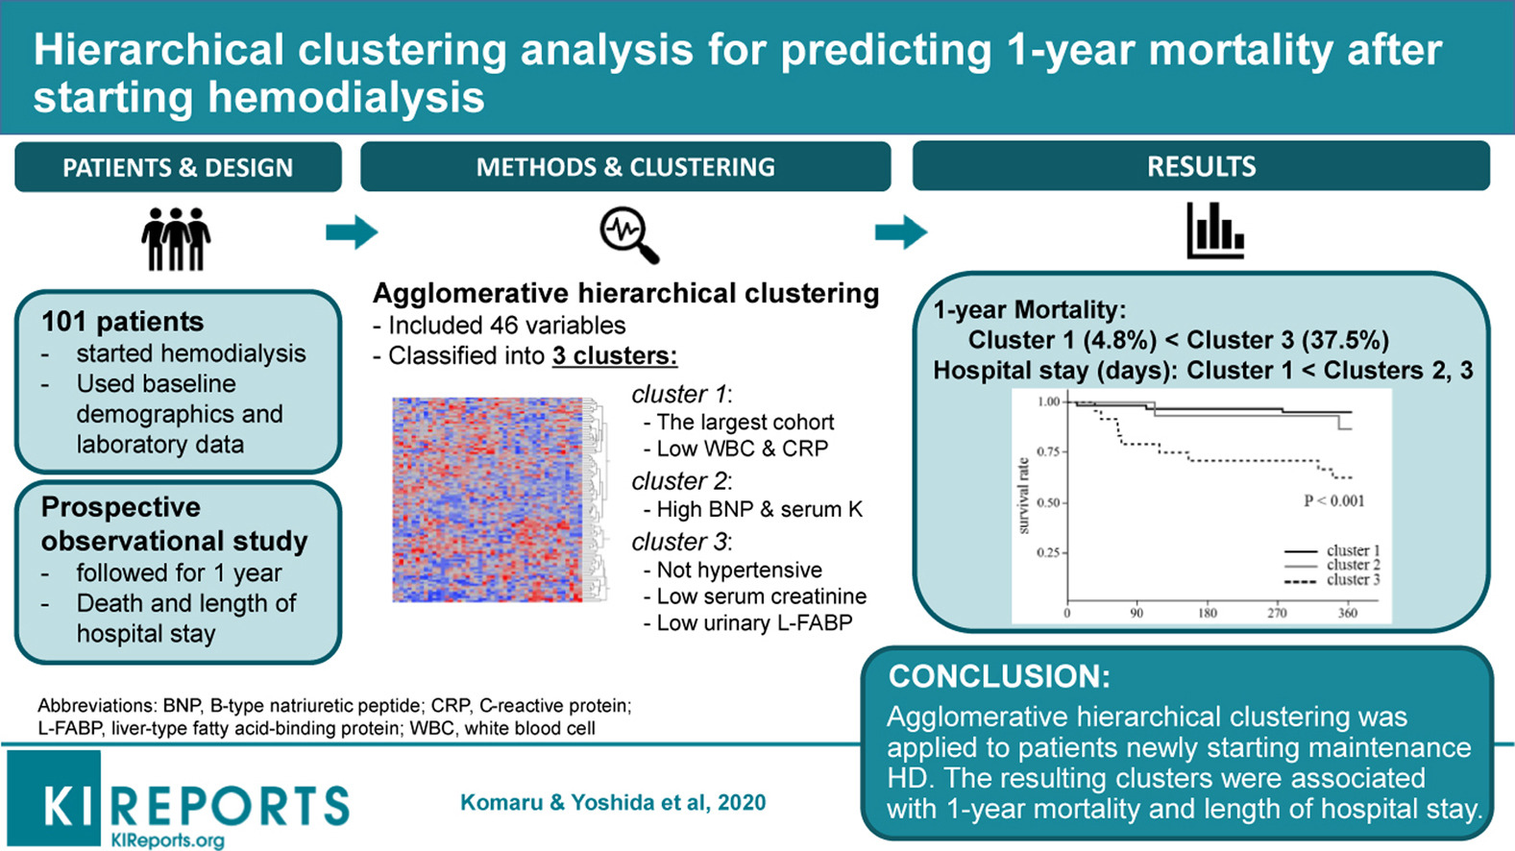
Aplicaciones empresariales de la agrupación
Agrupación en Atención Clínica / Gestión de Enfermedades
La Sanidad y las Ciencias Clínicas vuelven a ser una de esas áreas repletas de oportunidades para la agrupación que, de hecho, tienen un gran impacto en el campo. Un ejemplo de ello es la investigación publicada por Komaru & Yoshida et al. 2020, donde recogieron datos demográficos y de laboratorio de 101 pacientes y luego los segmentaron en 3 grupos.
Cada grupo estaba representado por condiciones diferentes. Por ejemplo, el grupo 1 tiene pacientes con CMB y PCR bajos. El Grupo 2 tiene pacientes con BMP y Suero elevados, y el Grupo 3 tiene pacientes con Suero bajo. Cada grupo representa una trayectoria de supervivencia diferente dada la mortalidad a 1 año tras la hemodiálisis.

Slide 9
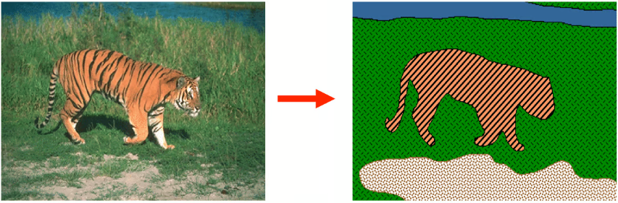
Aplicaciones empresariales de la agrupación
Segmentación de imágenes
La segmentación de imágenes es la clasificación de una imagen en diferentes grupos. Se ha investigado mucho en el área de la segmentación de imágenes mediante agrupación. Este tipo de agrupación es útil si quieres aislar objetos en una imagen para analizar cada objeto individualmente y comprobar de qué se trata.
En el ejemplo siguiente, el lado izquierdo representa la imagen original, y el lado derecho es el resultado del algoritmo de agrupación. Puedes ver claramente que hay 4 conglomerados que son 4 objetos diferentes de la imagen determinados en función de los píxeles (tigre, hierba, agua y arena).

Slide 10
Aplicaciones empresariales de la agrupación
Comparación de distintos algoritmos de agrupación
Hay 10 algoritmos de agrupación no supervisada implementados en scikit-learn, una popular biblioteca de aprendizaje automático en Python. Existen diferencias subyacentes fundamentales en la forma en que cada algoritmo determina y asigna los conglomerados en el conjunto de datos.
Las diferencias subyacentes en la modalidad matemática de estos algoritmos se reducen a cuatro aspectos en los que podemos comparar y contrastar estos algoritmos:
Parámetros necesarios para el modelo
Escalabilidad
Casos prácticos,
Geometría, es decir, métrica utilizada para el cálculo de distancias.
Centrémonos en el resultado de estos algoritmos. En el diagrama siguiente, cada columna representa una salida de un algoritmo de agrupación diferente, como KMeans, Propagación de afinidad, MeanShift, etc. Hay un total de 10 algoritmos que se entrenan con el mismo conjunto de datos.

Slide 11
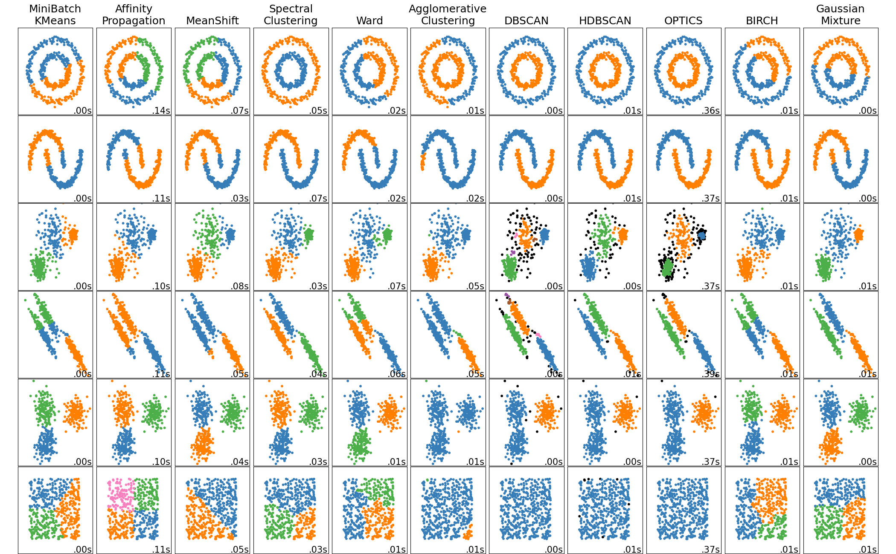
Aplicaciones empresariales de la agrupación
Algunos algoritmos han dado el mismo resultado. Observa que la Agrupación Aglomerativa, DBSCAN, OPTICS y la Agrupación Espectral han dado como resultado los mismos conglomerados.
Sin embargo, si observas y comparas el resultado del algoritmo KMeans con el del algoritmo MeanShift, te darás cuenta de que ambos algoritmos dieron resultados diferentes. En el caso de KMeans, sólo hay dos grupos (clusters: azul y naranja), mientras que, en el caso de MeanShift, hay tres, es decir, azul, verde y naranja.

Slide 12
Aplicaciones empresariales de la agrupación
Por desgracia (o por suerte), no hay una respuesta correcta o incorrecta en la Agrupación. Habría sido tan sencillo determinarlo y hacer una afirmación como "X Algoritmo funciona mejor aquí".
Esto no es posible y por ello la agrupación es una tarea muy difícil.
En última instancia, qué algoritmo funciona mejor no depende de ninguna métrica fácilmente medible, sino de la interpretación y de lo útil que sea el resultado para el caso de uso en cuestión.

Slide 13
5 Algoritmos de Agrupación Esenciales
K-Means
El algoritmo de agrupación K-Means es fácilmente el algoritmo más popular y utilizado para tareas de agrupación. Se debe principalmente a la intuición y a la facilidad de aplicación. Es un algoritmo basado en el centroide, en el que el usuario debe definir el número de conglomerados que desea crear.
Normalmente se obtiene a partir de un caso de uso empresarial o probando distintos valores para el número de conglomerados y evaluando después el resultado.
La agrupación de K-Means es un algoritmo iterativo que crea clusters no solapados, lo que significa que cada instancia de tu conjunto de datos sólo puede pertenecer a un cluster exclusivamente. La forma más fácil de intuir el algoritmo K-Means es entender los pasos junto con el diagrama de ejemplo que aparece a continuación. También puedes obtener una descripción detallada del proceso en nuestros tutoriales Clustering de K-Means en Python y Clustering de K-Means en R.

Slide 14
5 Algoritmos de Agrupación Esenciales
El usuario especifica el número de grupos.
Inicializa los centroides aleatoriamente en función del número de conglomerados. En el siguiente diagrama de la Iteración 1, observa que tres centroides se inicializan aleatoriamente en colores azul, rojo y verde.
Calcula la distancia entre los puntos de datos y cada centroide y asigna cada punto de datos a los centroides más cercanos.
Vuelve a calcular la media del centroide basándote en todos los puntos de datos asignados, y esto cambiará la posición del centroide, como puedes ver en la Iteración 2 - 9, hasta que finalmente converja.
La iteración continúa hasta que no se produce ningún cambio en la media del centroide o se alcanza un parámetro max_iter, que es el número máximo de iteraciones definido por el usuario durante el entrenamiento. En scikit-learn, max_iter está fijado por defecto en 300.

Slide 15
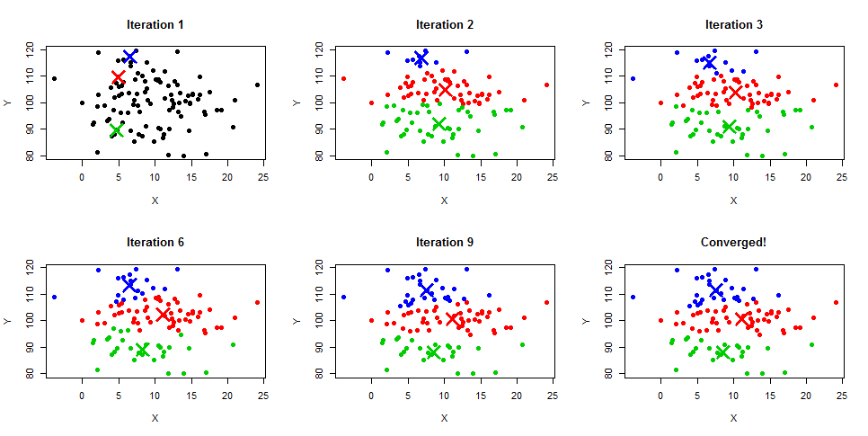
5 Algoritmos de Agrupación Esenciales

Slide 16
5 Algoritmos de Agrupación Esenciales
MeanShift
A diferencia del algoritmo K-Means, el algoritmo MeanShift no requiere especificar el número de conglomerados. El propio algoritmo determina automáticamente el número de conglomerados, lo que supone una gran ventaja sobre K-Means si no estás seguro de los patrones de los datos.
MeanShift también se basa en centroides y asigna iterativamente cada punto de datos a clusters. El caso de uso más habitual de la agrupación MeanShift son las tareas de segmentación de imágenes.
El algoritmo MeanShift se basa en la estimación de la densidad del núcleo. De forma similar al algoritmo K-Means, los algoritmos MeanShift asignan iterativamente cada punto de datos hacia el centroide del clúster más cercano, que se inicializan aleatoriamente, y cada punto se desplaza iterativamente en el espacio en función de dónde se encuentre la mayor cantidad de puntos, es decir, el Modo (el modo es la mayor densidad de puntos de datos en la región, en el contexto del MeanShift).

Slide 17
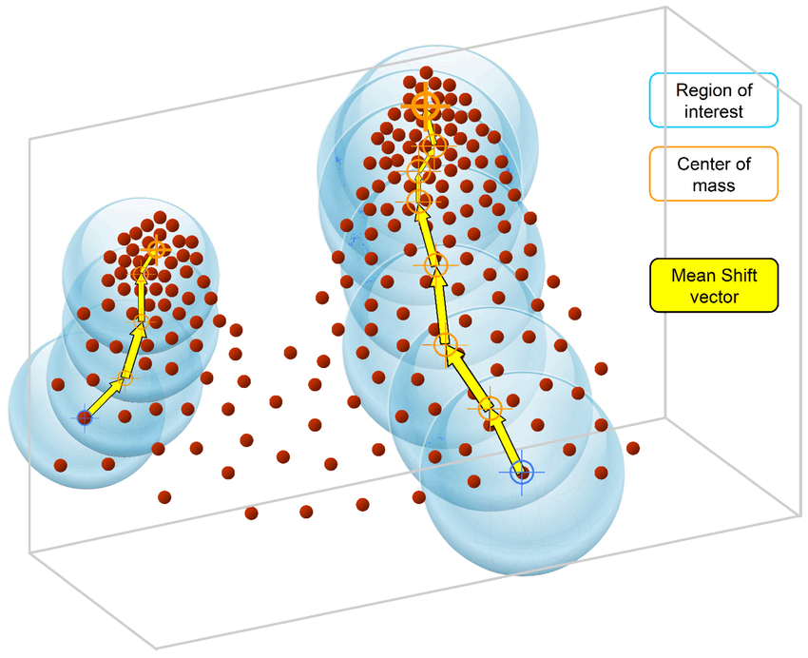
5 Algoritmos de Agrupación Esenciales
Por eso el algoritmo MeanShift también se conoce como algoritmo de búsqueda de modo. Los pasos del algoritmo MeanShift son los siguientes:
Elige cualquier punto aleatorio y crea una ventana alrededor de ese punto aleatorio.
Calcula la media de todos los puntos dentro de esta ventana.
Desplaza la ventana siguiendo la dirección del modo.
Repite los pasos hasta la convergencia.

Slide 18
5 Algoritmos de Agrupación Esenciales
DBSCAN
DBSCAN o Agrupación Espacialde Aplicacionescon RuidoBasada en la Densidades un algoritmo de agrupación no supervisado que funciona sobre la premisa de que los clusters son espacios densos en la región separados por regiones de menor densidad.
La mayor ventaja de este algoritmo sobre K-Means y MeanShift es que es robusto frente a los valores atípicos, lo que significa que no incluirá puntos de datos atípicos en ningún conglomerado.
Los algoritmos DBSCAN sólo requieren dos parámetros del usuario:
El radio del círculo que debe crearse alrededor de cada punto de datos, también conocido como `epsilon`.
minPuntos que define el número mínimo de puntos de datos necesarios dentro de ese círculo para que ese punto de datos se clasifique como punto Central.
Cada punto de datos está rodeado por un círculo de radio épsilon, y DBSCAN los identifica como punto Núcleo, punto Frontera o punto Ruido. Se considera que un punto de datos es un punto Central si el círculo que lo rodea tiene un número mínimo de puntos especificado por el parámetro minPuntos.
Se considera Punto Límite si el número de puntos es inferior al mínimo requerido, y se considera Ruido si no hay puntos de datos adicionales situados en un radio épsilon de cualquier punto de datos. Los puntos de datos con ruido no se clasifican en ningún conglomerado (básicamente, son valores atípicos).

Slide 19
5 Algoritmos de Agrupación Esenciales
Algunos de los casos de uso habituales del algoritmo de agrupación DBSCAN son:
Funciona muy bien separando los grupos de alta densidad de los de baja densidad;
Funciona muy bien en conjuntos de datos no lineales; y
Puede utilizarse para la detección de anomalías, ya que separa los puntos de ruido y no los asigna a ningún conglomerado.
Comparando los algoritmos DBSCAN con los K-Means, las diferencias más comunes son:
El algoritmo K-Means agrupa todas las instancias de los conjuntos de datos, mientras que DBSCAN no asigna los puntos de ruido (valores atípicos) a un clúster válido
K-Means tiene dificultades con los conglomerados no globales, mientras que DBSCAN puede manejarlo sin problemas
El algoritmo K-Means asume que todos los puntos de datos del conjunto de datos proceden de una distribución gaussiana, mientras que DBSCAN no asume nada sobre los datos.

Slide 20
5 Algoritmos de Agrupación Esenciales

Slide 21
5 Algoritmos de Agrupación Esenciales
Agrupación jerárquica
La agrupación jerárquica es un método de agrupación que construye una jerarquía de conglomerados. Hay dos tipos de este método.
Aglomerativa: Se trata de un enfoque ascendente en el que cada observación se trata como su propio conglomerado al principio y, a medida que avanzamos de abajo a arriba, cada observación se fusiona en pares, y los pares se fusionan en conglomerados.
Divisivo: Se trata de un enfoque "descendente": todas las observaciones comienzan en un conglomerado, y las divisiones se realizan recursivamente a medida que nos desplazamos de arriba abajo.
Cuando se trata de analizar datos de redes sociales, la agrupación jerárquica es, con diferencia, el método de agrupación más común y popular. Los nodos (ramas) del grafo se comparan entre sí en función del grado de similitud que exista entre ellos. Uniendo grupos más pequeños de nodos relacionados entre sí, se pueden crear agrupaciones mayores.

Slide 22
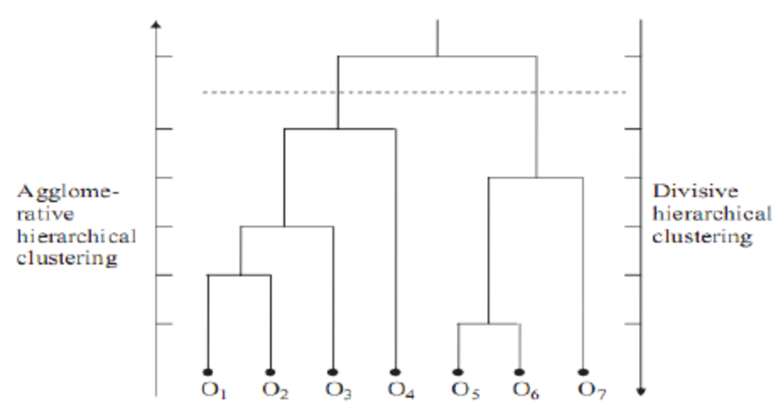
5 Algoritmos de Agrupación Esenciales
La mayor ventaja de la agrupación jerárquica es que es fácil de entender y aplicar. Normalmente, el resultado de este método de agrupación se analiza en una imagen como la siguiente. Se llama Dendrograma.

Slide 23
5 Algoritmos de Agrupación Esenciales
BIRCH
BIRCH son las siglas en inglés de Agrupación Jerárquica Iterativa Equilibrada. Se utiliza en conjuntos de datos muy grandes en los que K-Means no puede escalar prácticamente. El algoritmo BIRCH divide los datos grandes en clusters pequeños e intenta retener la máxima cantidad de información posible. A continuación, se agrupan los grupos más pequeños para obtener un resultado final, en lugar de agrupar directamente los grandes conjuntos de datos.
BIRCH se utiliza a menudo para complementar otros algoritmos de agrupación, generando un resumen de la información que los otros algoritmos de agrupación pueden utilizar. Los usuarios tienen que definir el número de conglomerados para entrenar el algoritmo BIRCH, de forma similar a como lo definimos en K-Means.
Una de las ventajas de utilizar BIRCH es que puede agrupar progresiva y dinámicamente puntos de datos multidimensionales. Esto se hace para crear clusters de la máxima calidad con unas limitaciones de memoria y tiempo dadas. En la mayoría de los casos, BIRCH sólo necesita hacer una búsqueda en toda la base de datos, lo que hace que BIRCH sea escalable.
El caso de uso más común del algoritmo de agrupación BIRCH es que se trata de una alternativa a KMeans eficiente en memoria que puede utilizarse para agrupar grandes conjuntos de datos que no pueden manejarse mediante KMeans debido a limitaciones de memoria o computación.

Slide 24


